Slide 1


R3F를 사용한 웹사이트 추천 도형
사용자가 원하는 사이트를 탐색후 클릭시 이동하는 방식의 R3F 웹사이트 추천 도형

Slide 2
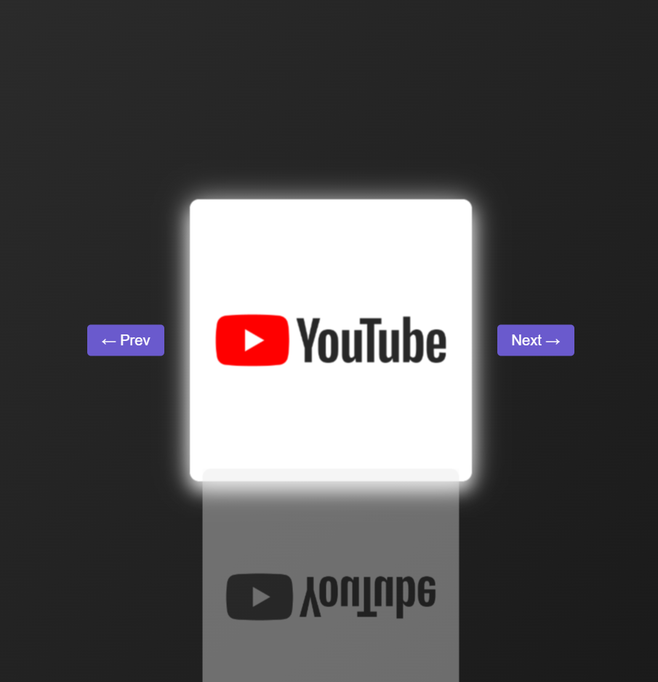
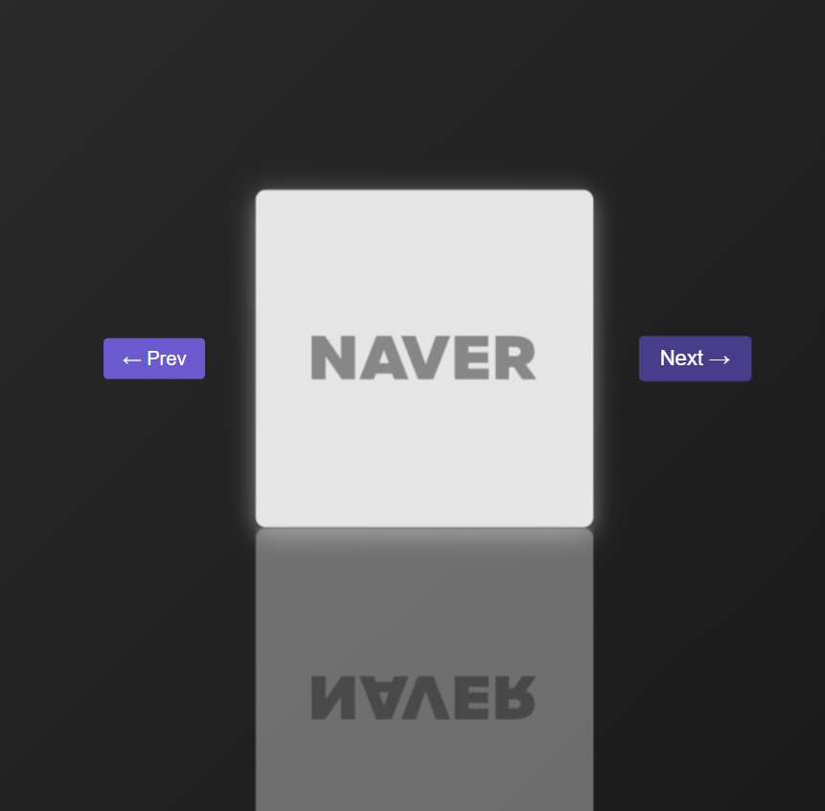
웹사이트 추천 도형 결과물

Slide 3

웹사이트 추천 도형 기능
1
웹사이트 이동
2
웹사이트 전환
원하는 사이트 클릭시 해당 사이트로 이동
원하는 사이트를 오른쪽 왼쪽을 눌러 화면 전환
3
웹사이트 비침
4
화면 반짝임,색상변화
해당 사이트 사진이 호수에 비치는 효과
사이트에 마우스 이동시 화면 반짝임과 색상 변화

